Slide 1
Programando com o micro:bit
Gabriel de Andrade Busquim
gbusquim97@gmail.com

Slide 2
O que é programação?
Programação é o processo de criação de um programa de computador
Para gerar os programas, são usadas linguagens de programação

Slide 3
microcontroladores
Microcontroladores são pequenos computadores construídos em uma única placa física
É possível programá-los para que seus componentes executem as tarefas que desejamos.

Slide 4
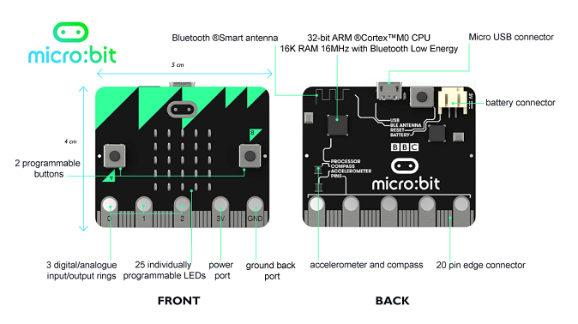
o Micro:bit
25 LEDs vermelhos
Dois botões
Um termômetro, que informa a temperatura ambiente
Um sensor de luminosidade, localizado na superfície dos LEDs

Slide 5
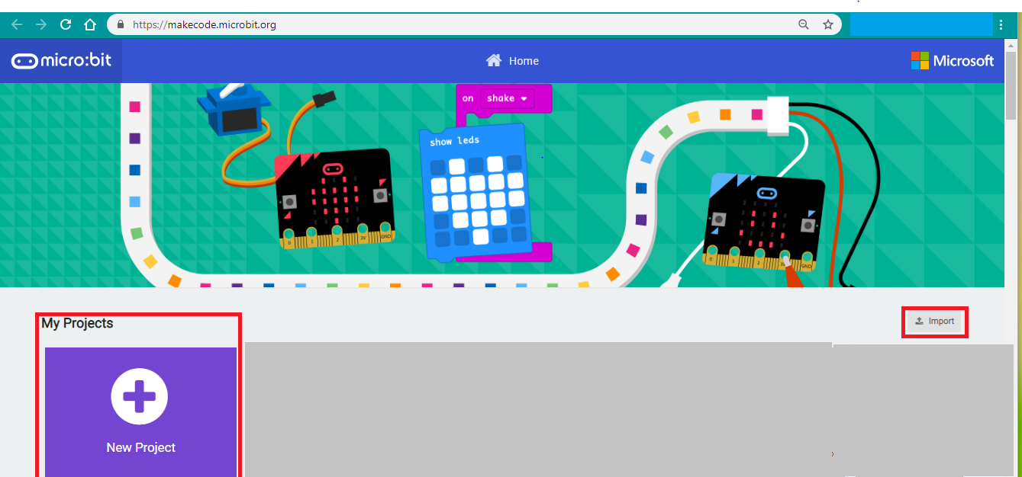
Ambiente de programação
https://makecode.microbit.org

Slide 6
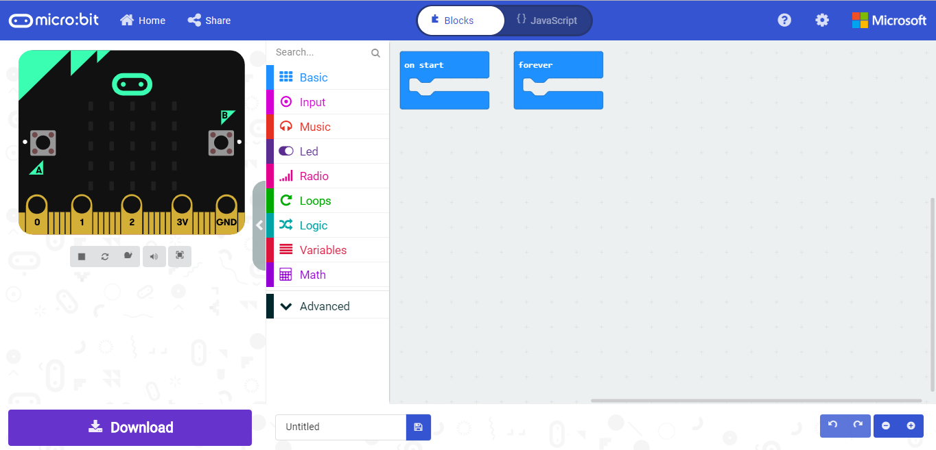
Ambiente de programação

Slide 7
Ambiente de programação

Slide 8
Ambiente de programação

Slide 9
Ambiente de programação

Slide 10
PRIMEIRO PROGRAMA

Slide 11
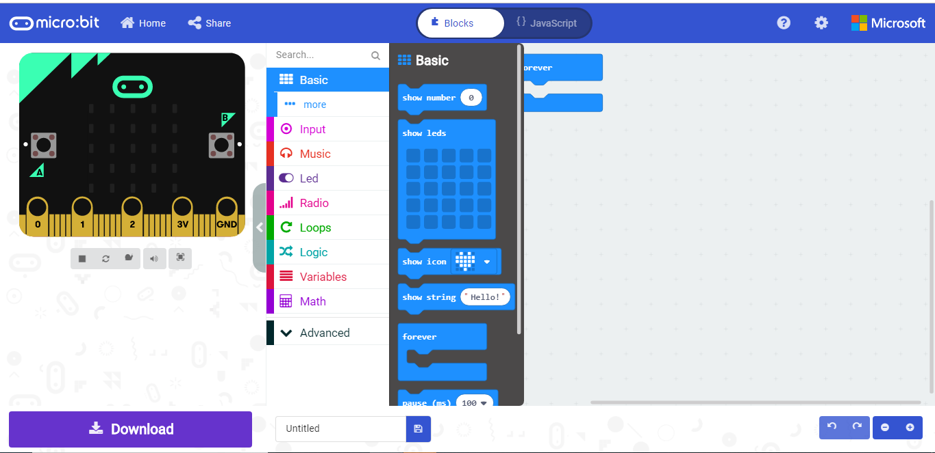
Ambiente de programação

Slide 12
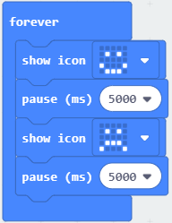
Primeiro programa

Slide 13
Primeiro programa

Slide 14
Primeiro programa

Slide 15
ENTRADAS E SAÍDAS

Slide 16
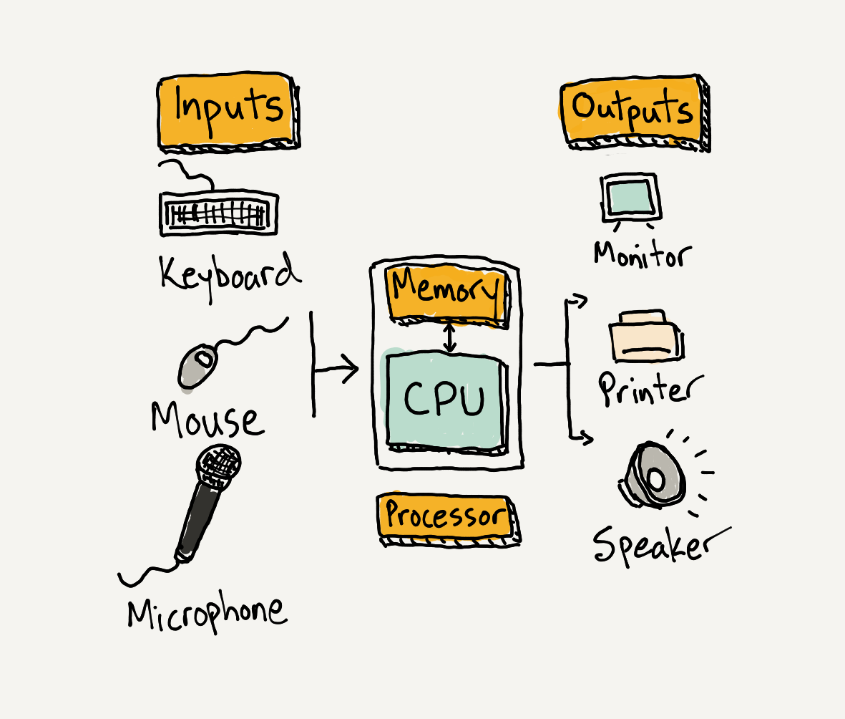
Entradas
O que o computador usa para obter informações externas

Slide 17
Entradas - microbit

Slide 18
Saídas
O que o computador usa para exibir informações

Slide 19
SAÍdas - microbit

Slide 20
Fluxo geral
Entradas
Processamento
Saídas
O conjunto de instruções que indicam o que fazer com a entrada é chamado de algoritmo

Slide 21
Ambiente de programação

Slide 22
EXERCÍCIO de exemplo
Fazer um programa que mostre a mensagem “A” quando o botão A for pressionado e a mensagem “B” quando o botão B for pressionado.

Slide 23
VARIÁVEIS

Slide 24
TIPOS DE informação
Valores Numéricos
X
Textos (Strings)
Temperatura
Idade
Dias da semana
Nome do mês atual

Slide 25
TIPOS DE informação
Valores Constantes
X
Valores Variáveis
Nomes de pessoas
Endereços
Temperatura atual
A hora atual

Slide 26
TIPOS DE informação
Valores Constantes
X
Valores Variáveis
Nomes de pessoas
Endereços
Temperatura atual
A hora atual

Slide 27
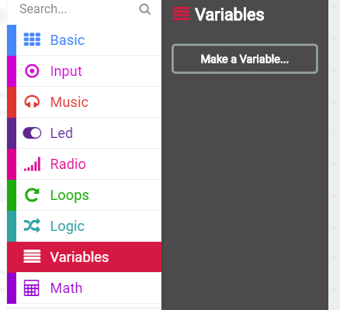
Ambiente de programação

Slide 28
Exercício de exemplo
Fazer um programa que mostre nos LEDs quantas vezes o botão A foi apertado.

Slide 29
CONDICIONAIS

Slide 30
Fluxo geral
Entradas
Processamento
Saídas

Slide 31
Fluxo geral
Entradas
Processamento
Saídas
Como criar regras para tratar as entradas e gerar as saídas?

Slide 32
Condicionais – forma geral
Se
Então
Condição
Ação

Slide 33
Condicionais – forma geral
Se
Então
Condição
Ação
Se estiver chovendo então vou ficar em casa.

Slide 34
Condicionais – forma geral
Se
Então
Condição
Ação
Se estiver chovendo então vou ficar em casa.
Se estou com fome então vou para um restaurante.

Slide 35
Condicionais – forma geral
Se
Então
Senão
Condição
Ação
Outra ação

Slide 36
Condicionais – forma geral
Se
Então
Senão
Condição
Ação
Outra ação
Se estiver chovendo então vou ficar em casa. Senão vou para a praia.

Slide 37
Condicionais – forma geral
Se
Então
Senão
Condição
Ação
Outra ação
Se estiver chovendo então vou ficar em casa. Senão vou para a praia.
Se estou com fome então vou para um restaurante. Senão vou ficar em casa.

Slide 38
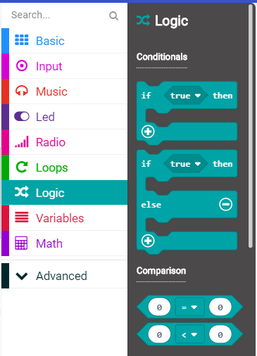
Condicionais – micro:bit

Slide 39
Condicionais – micro:bit

Slide 40
Condicionais – micro:bit

Slide 41
Condicionais – micro:bit

Slide 42
Comparando dois valores
Primeiro valor
Segundo valor
Sinal da comparação

Slide 43
Comparando dois valores
Primeiro valor
Segundo valor
Sinal da comparação
Se o valor de uma variável é maior do que 2, então acenda um LED.

Slide 44
Comparando dois valores
Primeiro valor
Segundo valor
Sinal da comparação
Se o valor de uma variável é maior do que 2, então acenda um LED.
Se o valor de uma variável é igual ao texto “mensagem”, então exiba uma mensagem.

Slide 45
Exercício de exemplo
Fazer um programa que mostre o ícone “>“ se o botão A tiver sido apertado mais vezes que o botão B e o ícone “<” se o botão B tiver sido apertado mais vezes que o botão A.
Senão, mostre o ícone “=“.

Slide 46
Comunicação serial

Slide 47
Comunicação serial
Dados
Dispositivo
Dispositivo

Slide 48
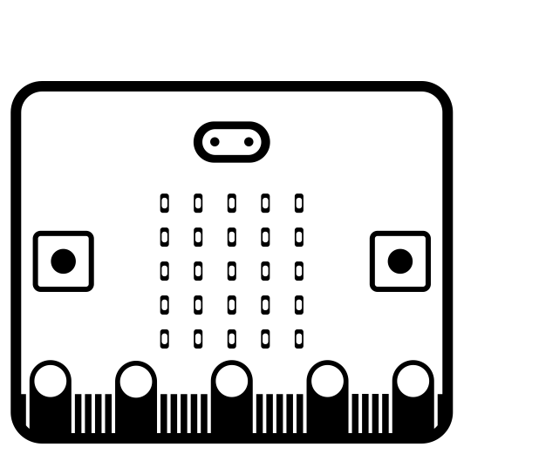

Comunicação serial
Dados

Slide 49
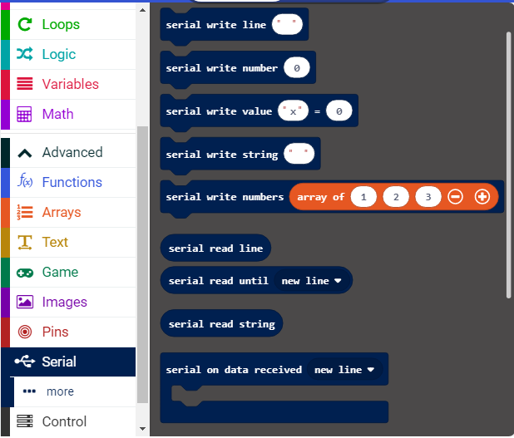
Comunicação serial – micro:bit

Slide 50
Comunicação serial – micro:bit

Slide 51
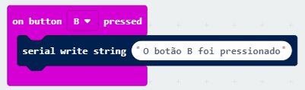
Escrevendo na porta serial

Slide 52
LENDO DA PORTA SERIAL

Slide 53
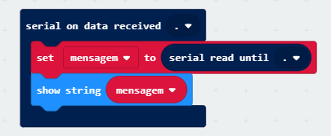
LENDO DA PORTA SERIAL

Slide 54
Exercício final - snake

Slide 55
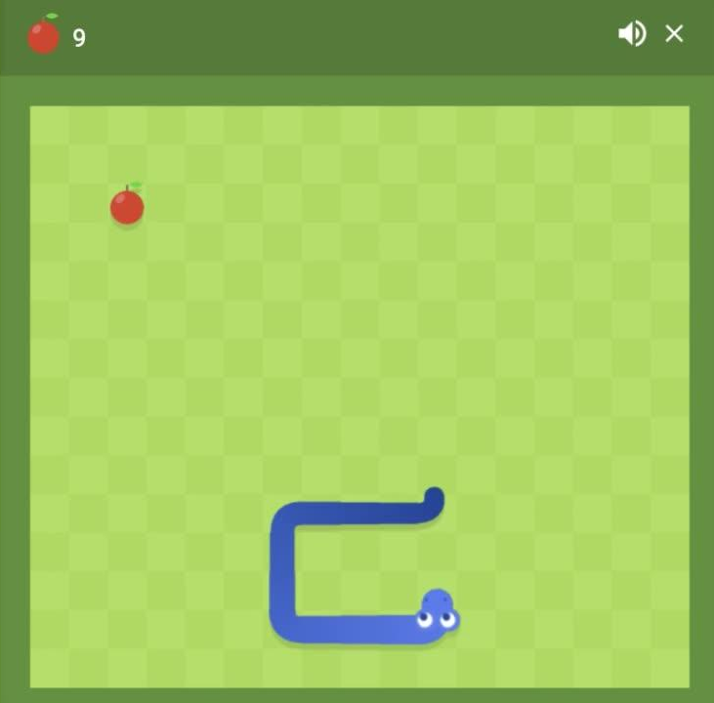
O JOGO

Slide 56
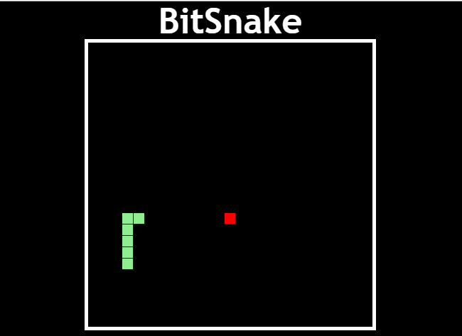
NOSSO JOGO

Slide 57
OBJETIVO #1
Fazer um programa que implemente um controle para o jogo Snake usando comunicação serial.

Slide 58
EXERCÍCIO #1

Slide 59
EXERCÍCIO #1
A

Slide 60
EXERCÍCIO #1
A

Slide 61
EXERCÍCIO #1
B

Slide 62
EXERCÍCIO #1
B

Slide 63
EXERCÍCIO #1

Slide 64
EXERCÍCIO #1
A

Slide 65
EXERCÍCIO #1
A

Slide 66
EXERCÍCIO #1
B

Slide 67
EXERCÍCIO #1
B

Slide 68
EXERCÍCIO #1 – controle do jogo snake
Quando o botão A for apertado, o programa deve enviar a letra “A” para a porta serial.

Slide 69
EXERCÍCIO #1 – controle do jogo snake
Quando o botão A for apertado, o programa deve enviar a letra “A” para a porta serial.
Quando o botão B for apertado, o programa deve enviar a letra “B” para a porta serial.

Slide 70
OBJETIVO #2
O mesmo programa deverá usar os LEDs para mostrar dados enviados pelo jogo.

Slide 71


DADOS ENVIADOS pelo jogo
Pontuação
Game Over

Slide 72
EXERCÍCIO #2 – tratando mensagens recebidas
Guardar o texto recebido pelo jogo em uma variável.

Slide 73
EXERCÍCIO #2 – tratando mensagens recebidas
Guardar o texto recebido pelo jogo em uma variável.

Slide 74
EXERCÍCIO #2 – tratando mensagens recebidas
Guardar o texto recebido pelo jogo em uma variável.
Guardar a pontuação do jogador em uma variável.

Slide 75
EXERCÍCIO #2 – tratando mensagens recebidas
Para cada mensagem recebida pela porta serial, realizar as seguintes ações:
Mensagem | Ação
“inicioJogo” | Zerar a pontuação e exibi-la nos LEDs.
“aumentoPontuacao” | Aumentar a pontuação e exibi-la nos LEDs.
“fimJogo” | Exibir um ícone nos LEDs para indicar o fim do jogo.

Slide 76
Programando com o micro:bit
Gabriel de Andrade Busquim
gbusquim97@gmail.com

